Slide 1
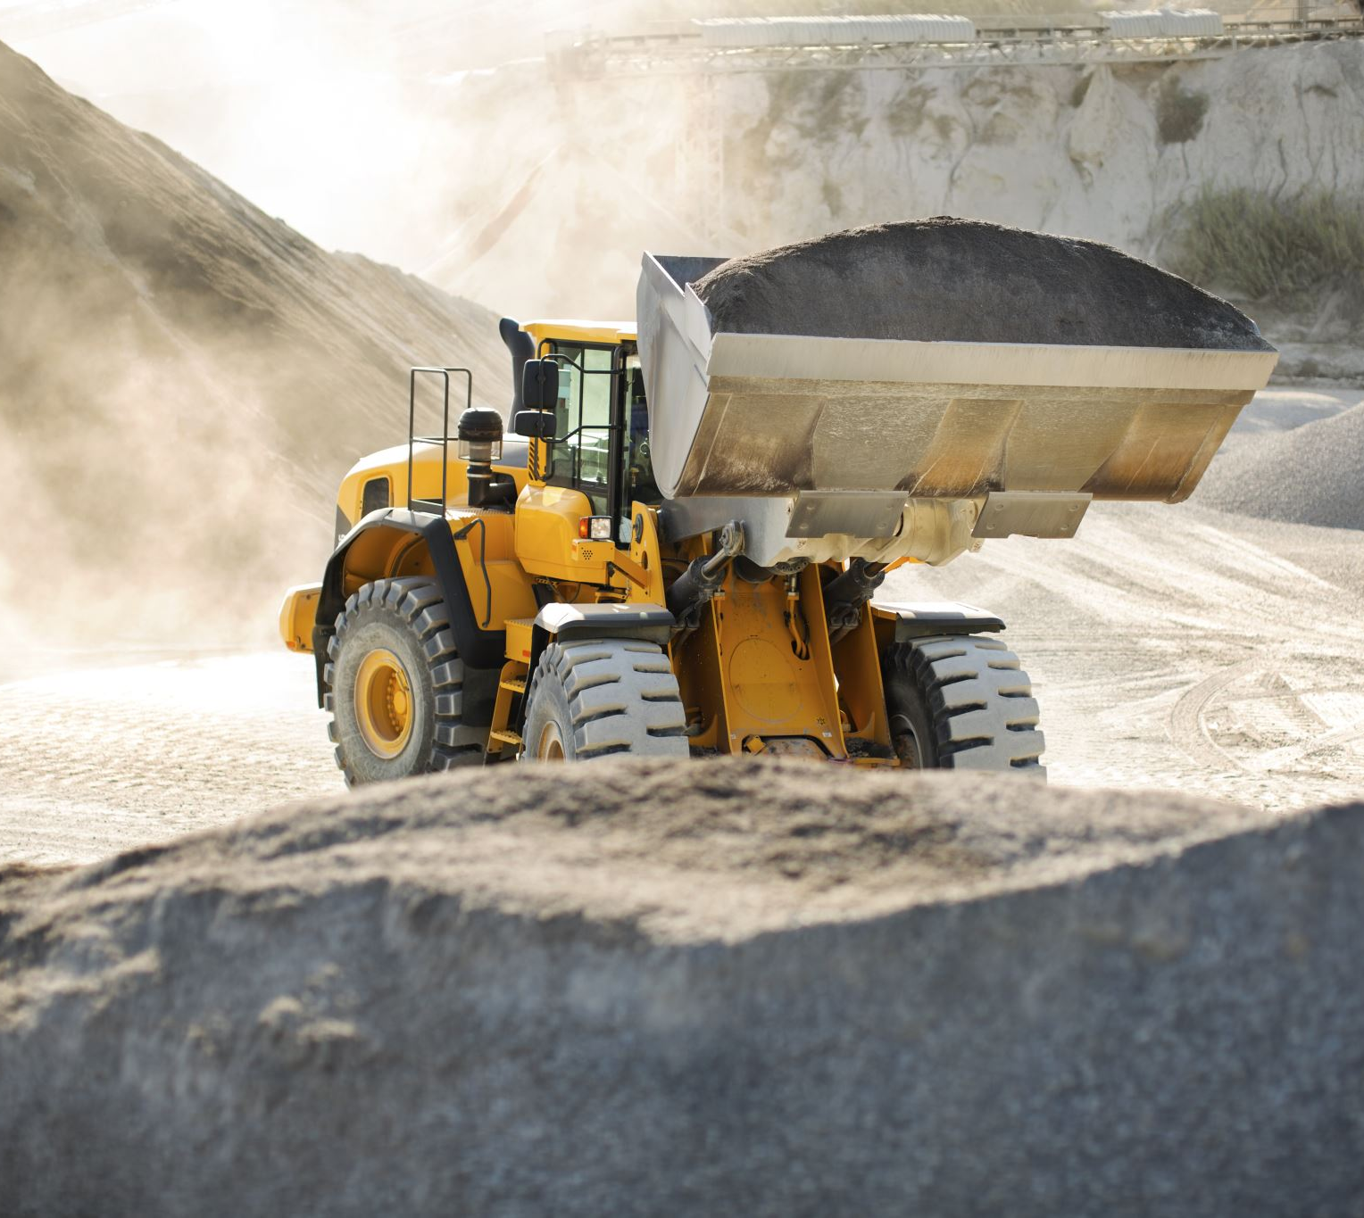
junior-datascience-challenge- IHM Quality Prediction in a Mining Process
Maeba Tomaselli

Slide 2
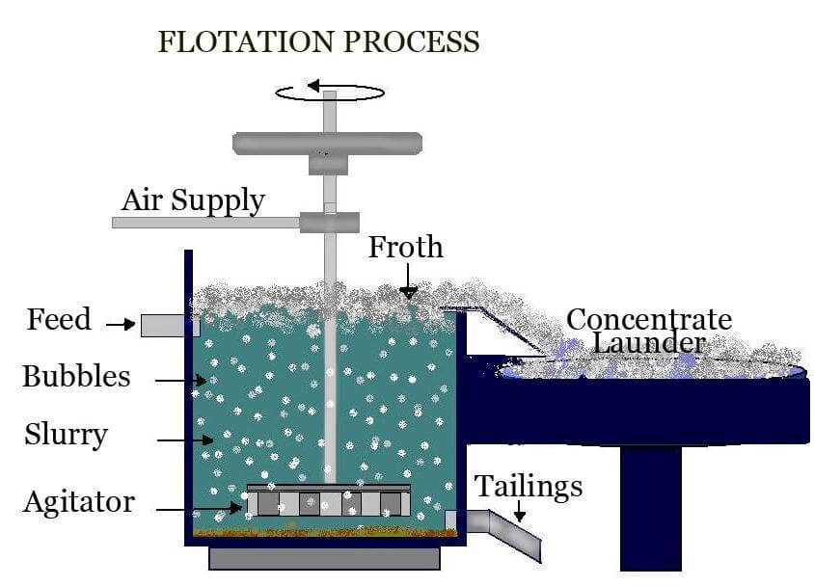
Processo
Objetivo: Processo de flutuação de espuma utilizado para separar minerais de outros componentes.
Processo: Processo físico-químico com 3 fases: sólida, água e ar.
Etapas: 1- Adição de pedaços de rochas que contém o mineral; 2- Mistura de água e agente flotante; 3- Introdução de bolhas de ar; 4- O componente de interesse flutua e as impurezas decantam; 5- Remoção da espuma contendo o componente de interesse
Fonte: https://www.911metallurgist.com/blog/froth-flotation-process

Slide 3
Variáveis
Química 1- Coletores: aumentam a hidrofobicidade e favorecem a fixação de bolhas; 2- Reguladores: ativam ou deprimem a ligação mineral às bolhas de ar. Controlam a dispersão de partículas e o pH do sistema; 3- Espumantes: tamanho da bolha (aumentam a taxa de colisão das partículas) e mantém a espuma estável
Físicas 1- Tamanho do minério; 2- Composição das partículas; 3- Taxa de ar do equipamento; 4- Tamanho da bolha que o equipamento faz
Fonte: https://www.911metallurgist.com/blog/froth-flotation-process

Slide 4
Projeto de dados
Objetivo:
Otimizar a separação do minério prevendo a % de Sílica no final do processo e, assim, fornecer dados que direcionarão decisões operacionais controlando o processo.
Dados:
% de ferro e sílica na alimentação do processo;
Fluxo de componentes do processo de flotação;
Fluxo de alimentação da polpa de minério;
pH e densidade da polpa de minério;
Parâmetros operacionais: fluxo de ar nas células, nível das colunas;
Resultados laboratoriais para a concentração final de ferro e sílica.

Slide 5
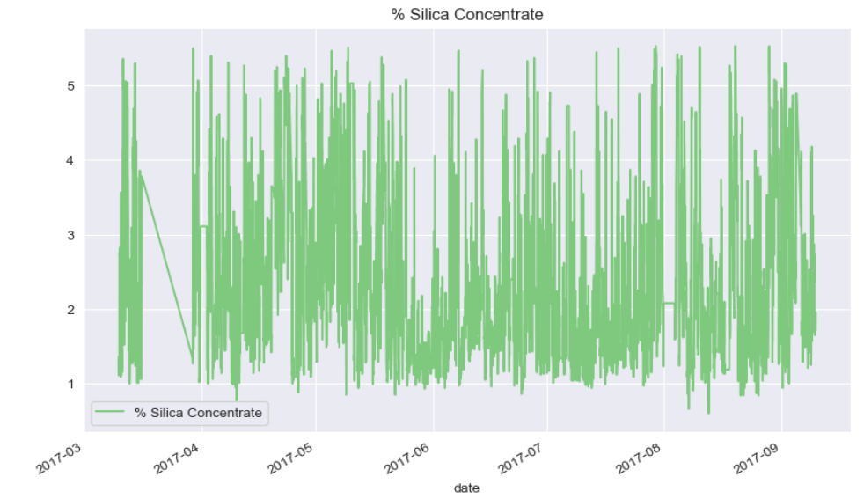
Exploração dos dados
Conjunto de dados:
737.453 linhas e 24 colunas
1 coluna de data;
23 colunas numéricas.
Dados de 10/03/2023 01:00:00 até 09/09/2023 23:00:00
Valores:
% Iron Feed: média de 56,3%
% Silica Feed: média de 14,7%
% Iron Concentrate: média de 65,1%
% Silica Concentrate: média de 2,3%

Slide 6
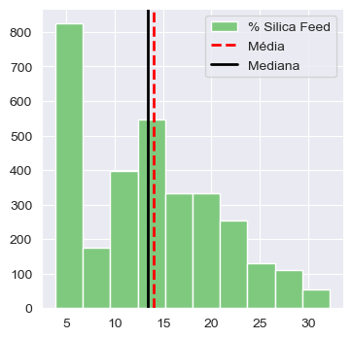
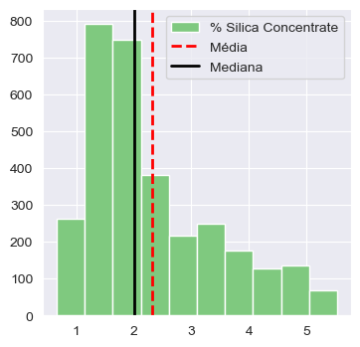
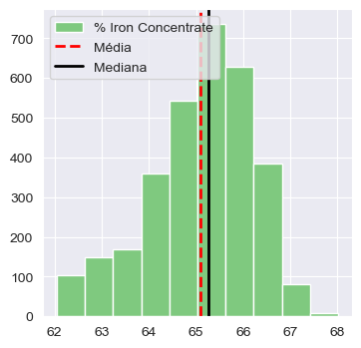
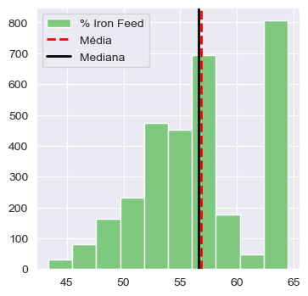
Alimentação x Resultado

Slide 7

Definição do período de avaliação
Propostas:
Segundos: algumas colunas com 20 segundos;
Horas: resultado das análises e alimentação é dados em horas
Existem 3 lacunas visíveis no gráfico:
Entre março e abril:
Lacuna de informações de 16/03/2017 06:00:00 até 29/03/2017 11:00:00 (interrupção do processo/medições);
Começo do mês de abril:
Breve período;
Começo do mês de agosto:
Breve período.

Slide 8
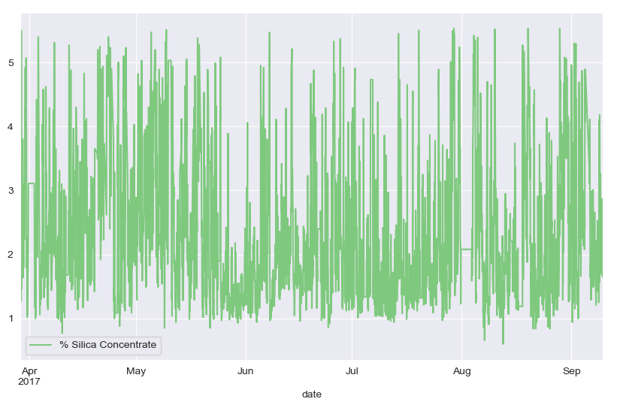
Caminho escolhido
Uso dos dados a partir de 29/03/2017 12:00:00.
Retirada dos dados anteriores;
Total de linhas após remoção de 710.639 representação de 96,4 % do total do conjunto
Avaliações por hora:
Total após transformação: 3948 linhas e 23 colunas

Slide 9
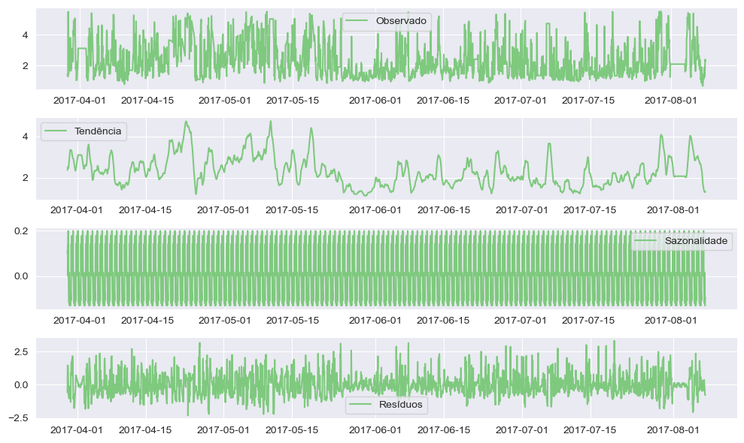
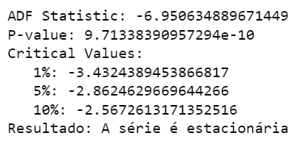
Avaliação da série temporal
Componentes:
𝑥𝑡 = 𝑇𝑡 + 𝑆𝑡 + 𝐸𝑡
Tendência: não
Sazonalidade: sim
Série estacionária:

Slide 10
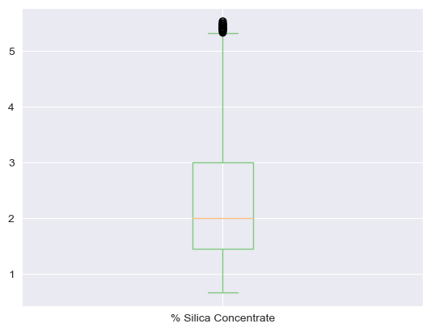
Pré-tratamento da base de dados
Após transformação em horas e corte em 29/03/2017 não há dados nulos ou duplicados;
Outliers: sem remoção no primeiro momento

Slide 11

Modelo para prever a % Silica Concentrate
Uso de algoritmos para problemas tradicionais de machine learning:
Dados não possuem a mesma periodicidade para todas as análises;
Muito fatores podem influenciar o resultado.
Uso dos valores em horas;
Inclusão uma coluna de lag (intervalo) com dados de resultado % Silica Concentrate para manter a temporalidade

Slide 12
Modelo para prever a % Silica Concentrate
Cuidado na prevenção de vazamento de dados para não influenciar o modelo de forma errada;
Separação do conjunto de treino e teste considerando o fator temporal;
Uso de modelos de regressão: encontrar valores.

Slide 13
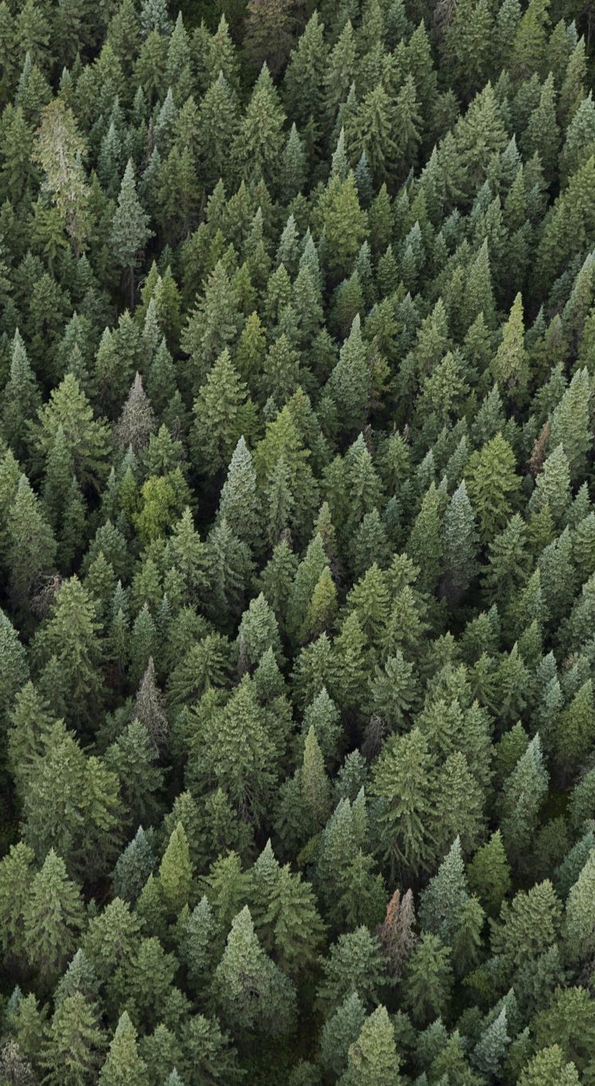
Escolha do modelo
1º algoritmo - Random Forest:
Lida bem com relações complexas entre as variáveis;
Recurso de escolha de variáveis através do nível de importância;
Trabalha bem com escalas diferentes de valores;
É um bom recurso para trabalhar com séries temporais por capturar padrões com a combinação de várias árvores;

Slide 14
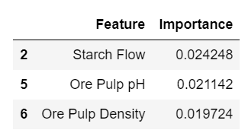
Random Forest
1º teste - baseline:
Uso inicial de todas as variáveis;
Hiperparâmetros padrão;
Lag: 1
2º teste:
Uso de variáveis classificadas até o 5º grau de importância, excluindo aquelas com forte influência (alimentação do minério)
Hiperparâmetros padrão;
Lag: 1
3º teste – evitar o overffiting:
Uso de variáveis classificadas até o 5º grau de importância, excluindo aquelas com forte influência (alimentação do minério)
Hiperparâmetros escolhidos através do GridSearch: max_depth: 15 não ajudaram no overffiting então foi escolhido manualmente o max_depth: 3;
Lag: 1
4º teste:
Uso de variáveis classificadas até o 5º grau de importância, excluindo aquelas com forte influência (alimentação do minério)
Diminuição manual da produndidade: max_depth = 3;
Lag: 1

Slide 15

Escolha do modelo
2º algoritmo - XGboost:
Assim como o Random Forest é um algoritmo de ensemble, mas também utiliza o processo de boosting que ajuda a melhorar o desempenho do modelo;
Técnicas de regularização integradas, como a penalização L1 (Lasso) e L2 (Ridge). Isso ajuda a controlar o overffiting;
Lida bem com dados desbalanceados: algumas variáveis não estavam “uniformemente” distribuídas;
É um bom recurso para trabalhar com séries temporais por capturar padrões complexos.

Slide 16

XGBoost
1º teste:
Uso de todas as variáveis
Lag: 1

Slide 17
Aumentando o intervalo para 10 horas
Random Forest – predição de valores em um espaçamento maior de tempo.
Uso de variáveis classificadas até o 5º grau de importância, excluindo aquelas com forte influência (alimentação do minério)
Diminuição manual da produndidade: max_depth = 3;
Lag: 10

Slide 18
Métricas de avaliação
Uso das métricas tradicionais de avaliação de modelos de regressão:
Mean Squared Error: atribui mais peso à erros maiores;
Mean Absolute Error: maior robustez à outliers;
Root Mean Squared Error: suavizar erros pequenos em relação aos erros grandes;
R-squared (R²): não mede o erro das previsões como as anteriores, mas o quão ajustado o modelo está. É possível comparer com uma referência:
R² = 1 indica que o modelo se ajusta perfeitamente aos dados e explica toda a variância.
R² = 0 indica que o modelo não explica nenhuma variância e não é melhor do que usar a média da variável de saída como previsão.

Slide 19
Resultado dos modelos
Os modelos usando todas as variáveis não apresentaram bom desempenho.
Os modelos usando as variáveis selecionadas (Starch Flow, Ore Pulp pH e Ore Pulp Density) apresentaram baixo erro e um excelente ajuste. Hiperparâmetros foram avaliados para evitar o overffiting, mas teste adicionais são recomendados na próxima etapa para garantir um bom resultado no processo real.
Modelo | Teste | Lag | MSE | MAE | RMSE | R²
Random Forest | 1º | 1 | 0,57 | 0,57 | 0,76 | 0,58
Random Forest | 2º | 1 | 2,10 | 0,00 | 0,00 | 1,00
Random Forest | 3º | 1 | 0,20 | 0,12 | 0,14 | 0,98
Random Forest | 4º | 10 | 0,02 | 0,12 | 0,14 | 0,98
XGboost | 1º | 1 | 0,68 | 0,61 | 0,82 | 0,50

Slide 20

Próximo passos
Discussão com o cliente sobre as variáveis selecionadas e proposta de testes específicos para checagem do modelo através de avaliações mais focadas
Uso dos valores em minutos simulando valores faltantes
Uso do algoritmo ARIMA
Avaliação da influência de fatores químicos e físicos de forma separada:
Explorar mais as influências de processo e operacionais;
Avaliação do tamanho da partícula e da taxa de alimentação
Entender melhor o fator temporal:
A alimentação é contínua?
Definir os ciclos do processo (via algoritmo e informações do cliente): é esperado melhor resultado no começo?

Slide 21
Referência
Fonte dos dados: https://www.kaggle.com/datasets/edumagalhaes/quality-prediction-in-a-mining-process
Drumond, Pablo; Kappes, Daniele; Moraes, Cassio de; Oliveira, Eduardo; Teixeira, Mariana. Soft Sensor: Traditional Machine Learning or Deep Learning. Disponível em: URL. Acesso em: https://www.researchgate.net/publication/329260095_Soft_Sensor_Traditional_Machine_Learning_or_Deep_Learning Data de acesso: 19/08/2023.
OSEI, Eric K. Machine Learning-based Quality Prediction in the Froth Flotation Process of Mining. Disponível em: https://www.diva-portal.org/smash/get/diva2:1386720/FULLTEXT01.pdf. Data de acesso: 19/08/2023.
https://www.youtube.com/watch?v=bAWF0B3mDXY
https://www.youtube.com/watch?v=1m9u10eJ3Mk
https://etn-sultan.eu/2021/04/06/froth-flotation-a-quick-overview/
https://en.wikipedia.org/wiki/Froth_flotation
https://www.911metallurgist.com/blog/froth-flotation-process
RABELO, Leandro. Princípios básicos para criar previsões de Séries Temporais. Disponível em: https://medium.com/ensina-ai/princ%C3%ADpios-b%C3%A1sicos-para-criar-previs%C3%B5es-de-s%C3%A9ries-temporais-e58c451a25b. Data de acesso: 23/08/2023
Favarini, Thomaz O. Análise de Séries Temporais: Comparação entre modelos preditivos em estudo de caso. Disponível em: https://lume.ufrgs.br/handle/10183/193141. Data de acesso: 26/08/2023
GEROLA, Letícia. Largando os cadernos: de notebooks à scripts .py. Disponível em: https://medium.com/joguei-os-dados/largando-os-cadernos-de-notebooks-%C3%A0-scripts-py-20273a1e6629. Data de acesso: 27/08/2023

